Slide 1
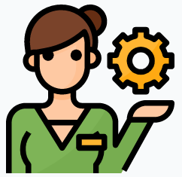
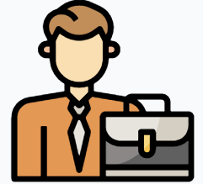

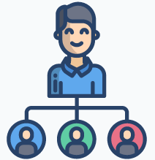

LES MEMOS PREMIUM: N° 1
    Accompagnement du client Professionnel et du Dirigeant
Je vends
J’apporte à une société
Je transmets
DIRECTION MARCHE PREMIUM
Pôle Expertise Premium
Document à usage strictement interne

Slide 2
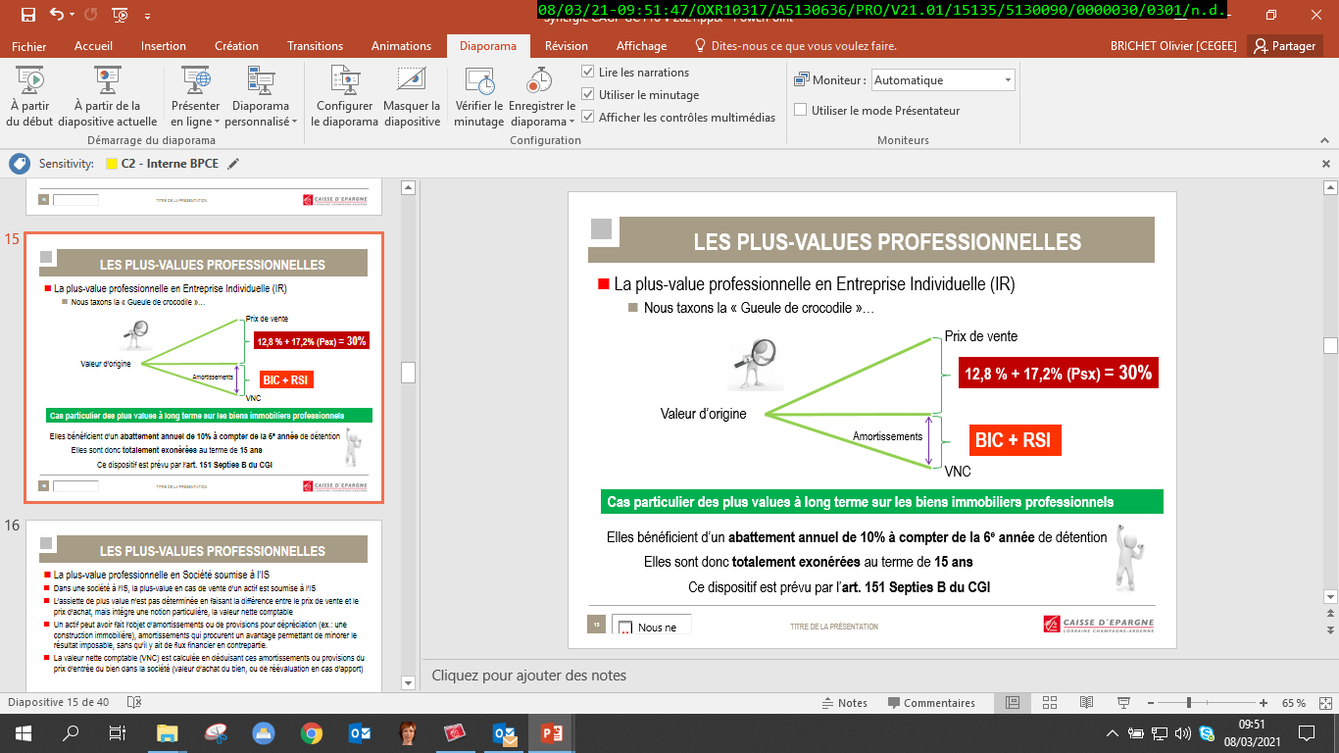
Dispositifs d’Exonération en cas de Mutation à Titre Onéreux (vente ou apport) d’Entreprise Individuelle ou Parts de Société à l’IR dans laquelle l’associé exerce son activité professionnelle
Votre entreprise est une … | Cette situation vous concerne | Vous bénéficiez | Etendue de l’exonération |  | A quelles conditions ? | Biens exclus | Références, Commentaires
Entreprise individuelle ou Société soumise à l’IR: SNC, EURL, SARL de Famille (LMP), … Vente = Plus-value imposable pour le cédant selon les modalités suivantes : CT pour les plus values de moins de 2 ans et les amortissements= IR (BNC, BIC ou BA) + SSI LT pour les plus values autres = IR 12,8% Psx: 17,2% | Le chiffre d’affaires de votre entreprise ou recettes agricoles subventions comprises (ou le prorata de CA correspondant à vos droits aux bénéfices d’une société de personne ou groupement agricole) n’excède pas 350 000 € HT (vente) ou 126 000 € HT (services) | D’une exonération totale ou partielle des plus values sur les biens professionnels vendus ou les parts de société cédées | Le chiffre d’affaires de votre entreprise (sur les 2 derniers exercices) n’excède pas: 250 000 € HT (vente) ou 90 000 € HT (services) | Exonération totale: - des plus values court terme (IR) - des plus values long terme (12,8%) - des prélèvements sociaux (17,2%) | Exercer l’activité à titre professionnel de manière personnelle, directe et continue Depuis au moins 5 ans Transmission ou cession d’activité mise en location-gérance possible si elle porte sur l’intégralité, et si exploitation personnelle durant 5 ans avant la mise en location gérance | Terrains à bâtir | Art. 151 septies -non cumulable avec l’exonération selon valeur de l’entreprise (art. 238 quindecies) - Cumulable avec les autres dispositifs
 |  |  | Le chiffre d’affaires des 2 derniers exercices est compris entre: 250 000 € HT et 350 000 € HT (vente) ou 90 000 € HT et 126 000 € HT (services) | Exonération partielle dégressive: 100 % pour 250 000 € ou 90 000 € selon activité 0% pour 350 000 € ou 126 000 € selon activité Le taux d’exonération est proratisé entre les 2 Formule de calcul de la PV exonérée: Vente : PV x (CA moyen – 250 000 / 100 000) Services : PV x (CA moyen – 90 000 / 36 000)
 | La valeur de votre entreprise ou de la branche d’activité que vous cédez n’excède pas 1 000 000 € | D’une exonération totale ou partielle des plus values sur la cession: - d’une branche complète d’activité - de l’intégralité des droits sociaux d’un associé d’une société de personnes - De l’ensemble des éléments affectés à l’activité de l’entreprise individuelle | La valeur vénale des biens cédés n’excède pas 500 000 € | Exonération totale: - des plus values court terme (IR) - des plus values long terme (12,8%) - des prélèvements sociaux (17,2%) | - Exercer l’activité depuis au moins 5 ans - Absence de contrôle ou de direction effective de l’entreprise acheteuse par le cédant pendant les 3 années suivant la cession Pour les cessions de parts de société, l’associé cédant doit y exercer son activité professionnelle | - Immeubles et terrains - Parts de société à prépondérance immobilière (appréciée hors biens immobiliers affectés à l’exploitation de la société) | Art. 238 quindecies - Non cumulable avec l’exonération en fonction du chiffre d’affaires (art. 151 septies) - Cumulable avec les autres dispositifs
 |  |  | La valeur vénale des biens cédés est comprise entre 500 000 € et 1 000 000 € | Exonération partielle dégressive: 100% pour 500 000 € 0% pour 1 000 000 € Le taux d’exonération est proratisé entre les 2- Exemple: 50% pour 750 000 €
 | Vous prenez votre retraite dans les 2 ans qui suivent ou précèdent la cession (ou dans les 3 ans précédant la cession si retraite prise entre 2019 et 2021) | D’une exonération des plus values CT et LT: - d’entreprise individuelle sur l’ensemble des éléments affectés à l’activité - de l’ensemble des parts d’une société à l’IR par un associé qui y exerce son activité professionnelle - des éléments affectés à l’activité d’une EURL si elle est dissoute | Exonération des plus values court terme (IR) des plus values long terme (12,8%) des plus-values en report d’imposition d’éléments non amortissables dans le cadre d’apport en société d’entreprise individuelle ou branche complète d’activité (art. 151 octies) Pas d’exonération des prélèvements sociaux (17,2%) |  | - Exercer l’activité depuis au moins 5 ans - Absence de contrôle direct ou indirect de l’acquéreur par le cédant (50%) au moment de la cession et pendant 3 ans - Cessation de toute fonction dans l’entreprise cédée dans les 2 ans et liquidation de la retraite | - Immeubles et terrains - Parts de société à prépondérance immobilière (si l’actif est principalement constitué d’immeubles affectés à l’exploitation de la société) | Art. 151 septies A - cumulable avec l’exonération en fonction du chiffre d’affaires (art. 151 septies) ou l’exonération selon la valeur de l’entreprise (art. 238 quindecies) et l’exonération sur l’immobilier d’exploitation (art. 151 septies B)
 | L’immeuble affecté à l’exploitation de votre entreprise est inscrit au bilan, et cédé ou transféré dans votre patrimoine privé | D’un abattement uniquement sur les PV LT: 10% par année de détention échue au-delà de la 5e année Exonération après 15 ans de détention | Exonération partielle ou totale: - des plus values long terme (12,8%) - des prélèvements sociaux (17,2%) Pas d’exonération des PV CT liées aux amortissements (IR) |  | La cession porte sur des: Immeubles bâtis ou non affectés à l’exploitation Parts de sociétés à prépondérance immobilière dont l’actif est principalement constitué d’immeubles affectés à l’exploitation Droits afférents à Crédit Bail I. | - Terrains à bâtir - Immeubles de placement, ou non affectés à l’exploitation | Art. 151 septies B - cumulable avec l’exonération en fonction du chiffre d’affaires (art. 151 septies) ou l’exonération selon la valeur de l’entreprise (art. 238 quindecies) et l’exonération pour départ en retraite (art. 151 septies A)
 | Vous apportez votre entreprise ou une branche d’activité à une société contre échange de titres | D’un report d’imposition des plus values sur éléments non amortissables De la réintégration progressive des plus values réalisées sur des éléments amortissables dans les résultats de la société bénéficiaire des apports D’une exonération des droits d’enregistrement | Pour les éléments amortissables: Réintégration des plus values dans les résultats de la société bénéficiaire de votre apport et étalement de l’imposition sur 5 ou 15 ans (pour les constructions et droits s’y rapportant) avec possibilité d’opter pour une imposition immédiate si votre situation permet l’une des exonérations vues précédemment) Pour les éléments non amortissables: Report d’imposition jusqu’à cession des titres reçus en échange ou des biens par la société bénéficiaire Pour la société bénéficiaire de l’apport: Exonération des droits d’enregistrement si l’apporteur s’engage à conserver les titres pendant 3 ans |  | Apport à titre pur et simple rémunéré par des titres de la société bénéficiaire Ensemble des éléments de l’actif immobilisé affecté à l’exercice d’une activité professionnelle ou d’une branche complète d’activité |  | Art. 151 octies Pour les apports d’entreprises individuelles Art. 151 octies A Pour les apports de parts de sociétés de personnes Art. 809 I Bis Pour l’exonération des droits d’enregistrement
DIRECTION MARCHE PREMIUM
Pôle Expertise Premium
Document à usage strictement interne

Slide 3
Dispositifs d’Exonération en cas de Mutation à Titre Gratuit (donation ou succession) d’Entreprise Individuelle ou Parts de Société à l’IR dans laquelle l’associé exerce son activité professionnelle
Votre entreprise est une … | Cette situation vous concerne | Vous bénéficiez | Etendue de l’exonération | A quelles conditions ? | Biens exclus | Références, Commentaires
Entreprise individuelle ou Société soumise à l’IR: SNC, EURL, SARL de Famille, … Donation ou succession = Cessation d’activité = Plus-value imposable CT pour les plus values de moins de 2 ans et les amortissements = IR (BNC, BIC ou BA) + RSI LT pour les plus values autres = IR 12,8% Psx: 17,2% + Droits de donation ou succession | Transmission aux salariés L’activité de l’entreprise (EI ou parts de société de personnes) transmise (éventuellement à des salariés) est poursuivie pendant au moins 5 ans | D’un report d’imposition des plus values professionnelles conduisant à une exonération totale au bout de 5 ans D’un abattement de 300 000 € pour le calcul des droits de donation à des salariés | Exonération totale des: Plus values court terme (IR) Plus values long terme (12,8%) Prélèvements sociaux (17,2%) Même lorsque l’entreprise est apportée à une société par les bénéficiaires de la transmission dans le cadre de l’art. 151 octies du CGI Abattement de 300 000 € sur la valeur en pleine propriété du fonds de commerce ou des parts sociales représentatives du fonds et soumise aux droits de donation (Le salarié peut avoir un lien de parenté avec le donateur) | Absence de cession par les bénéficiaires de la transmission ( ou les nouveaux bénéficiaires si nouvelle transmission à titre gratuit) et poursuite de l’activité par l’un au moins des bénéficiaires pendant au moins 5 ans Donations aux salariés: Le fonds de commerce (ou la clientèle) doit être détenu depuis plus de 2 ans par le donateur ou la société s’il a été acheté Les salariés bénéficiaires détiennent un CDI ou un contrat Les salariés bénéficiaires détiennent un CDI ou contrat d’apprentissage depuis plus de 2 ans et poursuivent à titre d’activité professionnelle unique, effective et continue pendant 5 ans l’exploitation de l’entreprise, l’un d’eux devant être dirigeant |  | Art. 790 A Cumulable avec l’abattement de 75% de l’art. 787 C. qui s'applique alors uniquement sur le fonds agricole, le fonds de commerce ou la clientèle : les actifs transmis en même temps que le fonds ou la clientèle ne bénéficient pas de l'exonération Dutreil. Le cumul des deux dispositifs peut s'avérer souvent défavorable selon la valeur et la nature des actifs transmis. Il est donc conseillé de toujours comparer les deux hypothèses (avec et sans cumul).
 | DISPOSITIF DUTREIL L’entreprise transmise est conservée par les bénéficiaires pendant au moins 4 ans L’exploitation est prise en charge par l’un des bénéficiaires pendant au moins 3 ans | D’une exonération de droits de donation ou succession à concurrence des ¾ de la valeur de l’entreprise | Exonération des droits de mutation à titre gratuit sur les ¾ de la valeur de l’entreprise transmise | Détention de l’entreprise par le donateur ou le défunt depuis au moins 2 ans Chaque bénéficiaire de la transmission prend l’engagement de conserver pendant 4 ans l’entreprise ou les biens affectés à son exploitation Poursuite de l’activité par l’un au moins des bénéficiaires de la transmission pendant au moins 3 ans Réduction de 50% des droits de donation en cas de transmission de la pleine propriété | Les loueurs de fonds de commerce ne sont pas considérés comme exploitants d’une entreprise individuelle | Art. 787 C Cumulable avec l’abattement fixe de 300 000 € pour les donations aux salariés (art. 790 A) exclusivement sur la valeur de la clientèle ou du fonds de commerce ou des titres représentatifs de celui-ci (imputation de l’abattement de 75%, puis de l’abattement fixe de 300 000 €)
Régime spécifique de Paiement Différé/Fractionné des droits concernant la transmission d’entreprise ayant une activité agricole, industrielle, artisanale ou libérale
Si le bénéficiaire reçoit + de 5% de la valeur de l’entreprise:
paiement différé 5 ans puis étalement sur 10 ans au taux d’intérêt légal (1,20% pour 2021) , ou au 1/3 de ce taux (0,40% pour 2021) si la part reçue excède 10% de la valeur de l’entreprise
DIRECTION MARCHE PREMIUM
Pôle Expertise Premium
Document à usage strictement interne

Slide 4
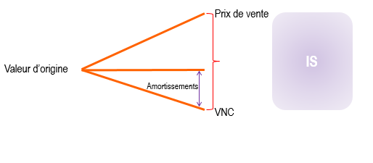
Dispositifs Fiscaux en cas de Mutation à Titre Onéreux (vente ou apport) de Société soumises à l’IS
Principe général | Cette situation vous concerne | Vous bénéficiez | Etendue de l’exonération | A quelles conditions ? | Titres exclus | Références, Commentaires
Parts de sociétés soumises à l’IS: Gains nets = Prix de cession net de frais et taxes – Prix d’acquisition ou de souscription Le gain est soumis à: - IR: au PFU de 12,8%, ou sur option au barème progressif de l’impôt (avec ou sans abattement pour durée de détention selon date d’acquisition) - Prélèvements sociaux au taux de 17,2% sur la totalité de la plus-value | Vous avez AVANT LE 01/01/2018: - Créé votre société - Acheté votre société lorsqu’elle avait moins de 10 ans depuis sa création, et n’était pas issue d’une restructuration, d’une concentration, d’une extension ou d’une reprise d’activité préexistante | Concernant l’IR: - Par principe du PFU de 12,8% - Sur option: barème progressif, avec application d’un abattement pour durée de détention sur les plus-values de cession de: 50% lorsque les parts ou actions sont détenues depuis au moins 1 an et moins de 4 ans 65% lorsqu’elles sont détenues depuis au moins 4 ans et moins de 8 ans 85% lorsqu’elles sont détenues depuis au moins 8 ans Concernant les Prélèvements sociaux: 17,20%, assis sur la plus value brute, sans aucun abattement | Exonération partielle d’IR sur les plus-value de cession Aucune exonération sur: Les prélèvements sociaux (17,2%) La Contribution Exceptionnelle sur les Hauts Revenus (CEHR) Si la plus value est soumise au barème progressif de l’IR: La CSG sera déductible en N+1 à concurrence de 6,8%, et uniquement sur la partie assujettie à l’IR (donc après application d’un éventuel abattement) La durée de détention des titres s’apprécie à compter de la date effective d’acquisition ou de souscription | Lors de l’acquisition ou de la souscription des titres: La société est créée ou existe depuis moins de 10 ans, et n’est pas issue d’une concentration, d’une restructuration, d’une extension ou d’une reprise d’activités préexistantes La société était une PME communautaire à la date de clôture du dernier exercice précédant la souscription ou l’acquisition des droits sociaux, ou à défaut à la date de clôture du 1er exercice suivant la souscription ou l’acquisition de ces droits Conditions à respecter de manière continue depuis la date de création de la société: Être passible de l’impôt sur les bénéfices (IR ou IS) ou équivalent Avoir son siège social dans un Etat membre de l’UE, ou partie à l’Espace Economique Européen et ayant conclu avec la France une convention d’assistance administrative en vue de lutter contre la fraude et l’évasion fiscale Exercer une activité agricole, artisanale, commerciale industrielle ou libérale, à l’exception de la gestion de son propre patrimoine mobilier ou immobilier Société Holding: elle doit être animatrice, et le respect de l’ensemble des conditions ci-dessus s’apprécie au niveau de la holding et de chacune des sociétés des lesquelles elle détient une participation | Titres de société de gestion de son propre patrimoine mobilier ou immobilier Titres de société ne respectant pas les critères de la PME « communautaire » Les critères de la PME communautaire au sens de l’UE sont: -Société non cotée artisanale, agricole, industrielle, commerciale ou libérale et passible de l’IS ou équivalent -Effectif < 250 personnes -Chiffre d’Affaires < 50 M€, ou total bilan < 43 M€ -Non détenues pour 25% ou plus par des entreprises ne respectant pas les critères ci-dessus -Établie dans un Etat membre de l’Espace Economique Européen | Art. 150-0-D, 1 quater B, 1°
 | Vous êtes dirigeant d’une PME communautaire Vous prenez votre retraite dans les 2 ans qui suivent ou précèdent la cession de vos titres. La cession porte sur la totalité de vos titres, ou droits dans la société si vous détenez plus de 50% du capital, sur au moins 50% des droits de vote (ou 50% des droits à bénéfice si vous ne détenez que l’usufruit des parts). | Concernant l’IR: Par principe, PFU de 12,8% après application, en cas de cession avant 31/12/2022, d’un abattement fixe de 500 000 € Sur option: barème progressif, avec application au choix (mais non cumulatif), soit de l’: - abattement fixe de 500 000 € - abattement pour durée de détention : « renforcé » s’il trouve à s’appliquer (cf. ci-dessus, « PME – de 10 ans ») de droit commun, soit 50% lorsque les parts ou actions sont détenues depuis plus de 2 ans mais moins de 8 ans 65% lorsqu’elles sont détenues depuis plus de 8 ans Concernant les Prélèvements sociaux: 17,20%, assis sur la plus value brute, sans aucun abattement | Exonération partielle d’IR sur les plus-value de cession Aucune exonération sur: Les prélèvements sociaux (17,2%) La Contribution Exceptionnelle sur les Hauts Revenus (CEHR) Si la plus value est soumise au barème progressif de l’IR: La CSG sera déductible en N+1 à concurrence de 6,8%, et uniquement sur la partie assujettie à l’IR (donc après application d’un éventuel abattement) La durée de détention des titres s’apprécie à compter de la date effective d’acquisition ou de souscription | Le cédant doit: Exercer une fonction de direction procurant au moins 50% de ses revenus professionnels pendant les 5 ans précédant la cession Détenir directement ou avec son groupe familial plus de 25% des droits de vote ou des droits financiers pendant les 5 ans précédant la cession Cesser toute fonction et faire valoir ses droits à la retraite dans les 2 ans qui suivent ou précèdent la cession Ne détenir aucun droit de vote ou droit aux bénéfices dans la société qui achète lors des 3 années suivant la cession, directement ou indirectement | Titres de société de gestion de son propre patrimoine mobilier ou immobilier Titres de société ne respectant pas les critères de la PME « communautaire » | Art. 150-0-D ter
DIRECTION MARCHE PREMIUM
Pôle Expertise Premium
Document à usage strictement interne

Slide 5
Dispositifs Fiscaux en cas de Mutation à Titre Onéreux (vente ou apport) de Société soumises à l’IS
Principe général | Cette situation vous concerne | Vous bénéficiez | Etendue de l’exonération | A quelles conditions ? | Titres exclus | Références, Commentaires
Parts de sociétés soumises à l’IS: Gains nets = Prix de cession net de frais et taxes – Prix d’acquisition ou de souscription Le gain est soumis à: - IR: au PFU de 12,8%, ou sur option au barème progressif de l’impôt (avec ou sans abattement pour durée de détention selon date d’acquisition) - Prélèvements sociaux au taux de 17,2% sur la totalité de la plus-value | Vous faites l’apport de vos titres à une société soumise à l’IS que vous ne contrôlez pas, ni directement, ni indirectement, ni via votre groupe familial (conjoint, ascendants/descendants, frères et sœurs) | d’un SURSIS d’imposition | C’est une opération intercalaire, jusqu’à la vente des titres obtenus en échange (rien n’est figé concernant la taxation de la plus-value) | Lors de toute opération d’échange de titre avec des sociétés de l’Union Européenne ou d’un Etat partie à l’Espace Economique Européen et ayant conclu avec la France une convention d’assistance administrative en vue de lutter contre la fraude et l’évasion fiscale En cas de soulte, celle-ci ne peut excéder 10% de la valeur nominale des titres reçus. Pour les échanges réalisés depuis le 01/01/2017, la plus-value est imposée à hauteur de cette soulte | Echange avec soulte supérieure à 10% de la valeur nominale des titres reçus | Art. 150-0-B
 | Vous faites l’apport de vos titres à une société soumise à l’IS que vous contrôlez directement ou indirectement ou via votre groupe familial (conjoint, ascendants/descendants, frères et sœurs) | d’un REPORT d’imposition automatique | Le report d’imposition tombe en cas de: Cession des actions du holding reçues en échange Cession par le holding des actions apportées dans les 3 ans suivant l’apport, sauf si la société s’engage à réinvestir dans les 2 ans suivant la cession au moins 60% du produit de la cession des titres apportés dans une activité économique En cas de transfert du domicile fiscal hors de France Le décès efface la plus-value en report La donation efface | Lors de toute opération d’échange de titre avec des sociétés de l’Union Européenne ou d’un Etat partie à l’Espace Economique Européen et ayant conclu avec la France une convention d’assistance administrative en vue de lutter contre la fraude et l’évasion fiscale En cas de soulte, celle-ci ne peut excéder 10% de la valeur nominale des titres reçus. Pour les échanges réalisés depuis le 01/01/2017, la plus-value est imposée à hauteur de cette soulte | Titres de société de gestion de son propre patrimoine mobilier ou immobilier Titres de société ne respectant pas les critères de la PME communautaire | Art. 150-0-B ter Le réinvestissement doit se faire soit : - dans le financement direct d’une activité économique - dans l’acquisition d’une fraction du capital d’une société exerçant une telle activité, et qui a pour effet de lui en conférer le contrôle - dans la souscription en numéraire au capital initial ou à l’augmentation de capital d’une ou plusieurs sociétés répondant aux conditions suivantes: Société soumise à l’IS ou impôt équivalent Société exerçant une activité agricole, artisanale, commerciale industrielle ou libérale (hors gestion de son propre patrimoine mobilier ou immobilier), ou ayant pour objectif de détenir des participations dans des sociétés exerçant les activités précitées Société ayant son siège dans une Etat membre de l’UE ou de l’EEE ayant conclu avec la France une convention d’assistance administrative en vue de lutter contre la fraude et l’évasion fiscale - dans la souscription de fonds de capital investissement: FCPR, FCPI, Société de Libre Partenariat (SLP) ou Société à Capital Risque (SCR)
DIRECTION MARCHE PREMIUM
Pôle Expertise Premium
Janvier 2022
Document à usage strictement interne

